Slide 1
AKP (AKSES DAN KESINAMBUNGAN PELAYANAN)
RS MULIA PAJAJARAN

Slide 2
PRE TEST
1. Apa nama metode triase pasien yang digunakan di IGD RS Mulia ?
Manchester Triage Scale (MTS)
Australian Triage Scale (ATS)
Emergency Severity Index (ESI)
Canadian Emergency Department Triage and Acuity Scale (CTAS)

Slide 3
2. Form apa yang dibutuhkan untuk menjelaskan ke pasien apabila terjadi penundaan pelayanan ?
Form Rujukan
Form Resume Medis
Form Pulang Atas Permintaan Sendiri (APS)
Form Komunikasi Informasi Edukasi (KIE)
3. Lembar apa yang harus diisi DPJP saat pasien berencana pulang ranap ?
Form Rujukan
Form Resume Medis
Form Pulang Atas Permintaan Sendiri (APS)
Form Komunikasi Informasi Edukasi (KIE)

Slide 4
4. Pasien yg melarikan diri dilakukan pemanggilan berapa kali dan jeda berapa menit?
2x jeda 10 menit
3x jeda 3-5 menit
10x jeda 5-7 menit
3x jeda 10 menit
5. Pasien rajal yang membutuhkan asuhan kompleks diperlukan form?
Form Resume Medis
Form Komunikasi Informasi Edukasi (KIE)
Form Pulang Atas Permintaan Sendiri (APS)
Form Profil Ringkas Medis Rawat Jalan (PRMRJ)

Slide 5
TUJUAN AKP
Menyelaraskan kebutuhan asuhan pasien dengan pelayanan yang tersedia di RS
Mengkoordinasikan pelayanan, merencanakan pemulangan dan tindakan selanjutnya
Meningkatkan mutu asuhan pasien dan efisiensi penggunaan sumber daya yang tersedia di RS

Slide 6
STANDAR DALAM AKP
SKRINING PASIEN DI RS
REGISTRASI DAN ADMISI DI RS
PELAYANAN BERKESINAMBUNGAN (ALUR PASIEN)
TRANSFER PASIEN INTERNAL DALAM RS
PEMULANGAN, RUJUKAN DAN TINDAK LANJUT
TRANSPORTASI

Slide 7
AKP 1- SKRINING PASIEN DI RS
Skrining bisa dilakukan di dalam RS dan di luar RS
Proses skrining untuk pasien rawat inap maupun rawat jalan
Skrining dilaksanakan melalui
jalur cepat
kriteria triase
evaluasi visual atau pengamatan
pemeriksaan fisik dan psikologis serta pemeriksaan penunjang

Slide 8
Semua bukti pelaksanaan dari proses skrining harus sesuai dengan regulasi yang digunakan di RS dan didokumentasikan di rekam medis (form assesment IGD, pengkajian IGD, rajal, ranap, form laboratorium dan radiologi, general concent, form transfer internal dan eksternal)

Slide 9
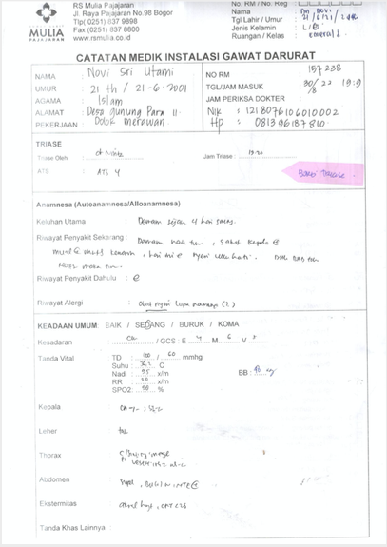
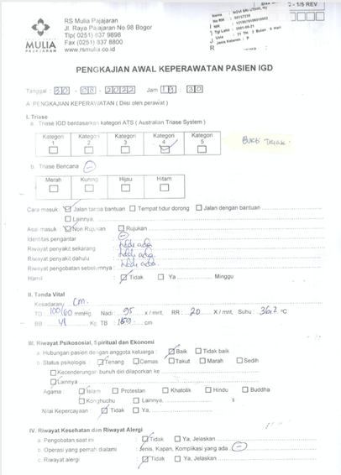

Slide 10
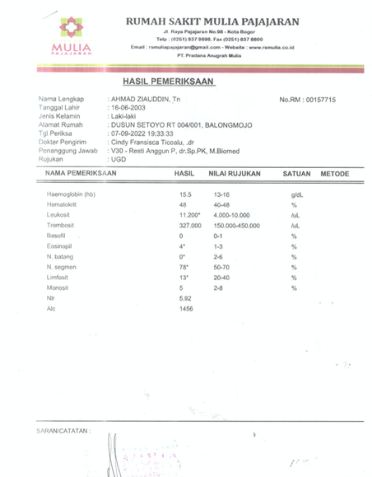
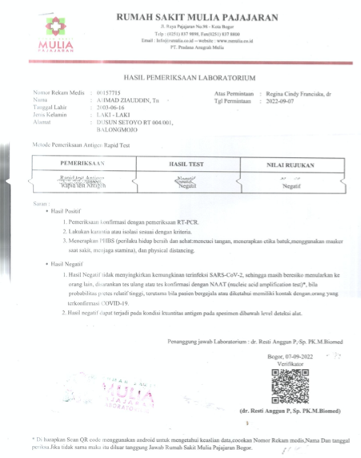
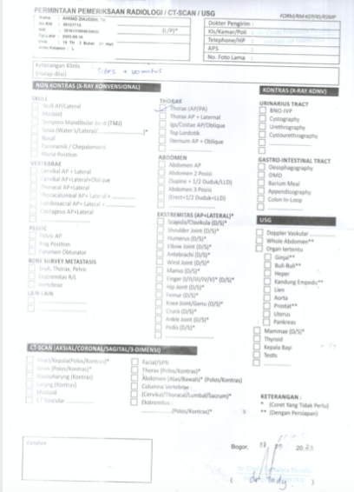

Slide 11
TRIASE
Pasien dengan kebutuhan gawat dan/atau darurat, atau pasien yang membutuhkan pertolongan segera di identifikasi -> triase
Di RS Mulia menggunakan skala triase Australian Triage Scale (ATS) yang terdiri dari 5 kategori

Slide 12
AUSTRALIAN TRIAGE SCALE
KATEGORI | RESPON | DESKRIPSI
KATEGORI 1 | SEGERA LAKUKAN ASSESMEN DAN PENANGANAN | ANCAMAN KEGAWATDARURATAN / MENGANCAM NYAWA
KATEGORI 2 | ASSESMEN DAN PENANGAN DALAM WAKTU 10 MENIT | MENGANCAM NYAWA DALAM WAKTU DEKAT
KATEGORI 3 | ASSEMEN DAN PENANGANAN DALAM WAKTU 30 MENIT | POTENSIAL MENGANCAM NYAWA
KATEGORI 4 | ASSEMEN DAN PENANGANAN DALAM WAKTU 60 MENIT | POTENSIAL SERIUS
KATEGORI 5 | ASSEMEN DAN PENANGANAN DALAM WAKTU 120 MENIT | TIDAK DARURAT

Slide 13
Skrining kebutuhan pasien saat admisi rawat inap
Pasien diputuskan untuk masuk rawat inap, maka proses skrining -> pelayanan preventif, kuratif, rehabilitatif, paliatif -> menentukan pelayanan yang paling sesuai dan mendesak atau yang paling di prioritaskan.
RS menetapkan kriteria masuk dan kriteria keluar di unit pelayanan khusus seperti ICU, NICU dan terdokumentasi di RM.
Parameter diagnostik dan atau objektif
Notes:
Akp 1.2

Slide 14
Kriteria Masuk ICU - Diagnostik
Sistem Kardiovaskuler
Penyakit Neurologis
Cedera Kepala Berat
Overdosis obat
Gagal jantung kongestif dengan gagal napas
Sistem Pernapasan
Gagal napas akut yang membutuhkan bantuan ventilator
Gagal napas dengan ancaman intubasi
Perdarahan intracranial dengan potensi herniasi
Keracunan obat dengan hemodinamik tidak stabil
Penyakit Gastrointestinal
Perdarahan gastrointestinal yang mengancam nyawa
Endokrin
Ketoasidosis diabetikum dengan komplikasi hemodinamik tidak stabil, penurunan kesadaran, pernapasan tidak adekuat, atau asidosis berat.
Bedah
Pasien pasca operasi yang membutuhkan monitoring hemodinamik/ bantuan ventilator atau perawatan yang ekstensif
Lain-lain
Syok sepsis dengan hemodinamik tidak stabil

Slide 15
Kriteria Masuk ICU - Objektif
Tanda vital
Nadi < 40 atau > 150 kali/menit
Tekanan darah sistolik arteri < 80 mmHg atau 20 mmHg dibawah tekanan darah pasien sehari-hari
Frekuensi napas > 35 kali/menit
Nilai laboratorium
Natrium serum < 110 mEq/L atau > 170 mEq/L
Kalium serum < 2.0 mEq/L atau > 7.0 mEq/L
pH < 7.1 atau > 7.7
Radiografi/Ultrasonografi/Tomografi
Perdarahan vaskular otak, kontusio atau perdarahan subarachnoid dengan penurunan kesadaran
Elektrokardiogram
Infark miokard dengan aritmia kompleks, hemodinamik tidak stabil atau gagal jantung kongestif
Pemeriksaan Fisik (onset akut)
Pupil anisokor pada pasien tidak sadar
Koma
Kejang berlanjut

Slide 16
Kriteria Keluar ICU
Kriteria Umum
Bila kondisi stabil dan kebutuhan monitor dan perawatan ICU sudah tidak diperlukan lagi
Tanda vital
Nadi > 60 atau < 100 kali/menit
Mean arterial pressure> 65 mmHg
Tekanan darah diastolik < 110 mmHg
SpO2 > 93% dengan nasal kanul
Nilai laboratorium
Natrium serum 125- 150 mEq/L
Kalium serum 3 - 5,5 mEq/L
pH 7,3 - 7.5
Glukosa serum 80 - 180 mg/dl

Slide 17
Kriteria Masuk NICU
Pasien Prioritas I :
Pasien Prioritas II :
pasien kritis atau tidak stabil yang memerlukan support alat bantu nafas mekanik (Bubble Nasal CPAP atau ventilator mekanik) monitoring dan obat-obatan vasoaktif kontinyu, dengan bayi ancaman gagal organ, dll.
Kelompok ini memerlukan pemantauan NICU dan resiko sehingga memerlukan terapi intensif segera
Misalnya: hasil laboratorium nilai kritis namun pasien stabil
Bayi kritis dan tidak stabil dimana kemungkinan kesembuhan dan atau manfaat dari terapi di NICU minimal
Kelompok ini bisa dirawat di NICU sesuai indikasi dan didahulukan dibandingkan prioritas III, apabila NICU penuh, maka atas persetujuan dokter NICU pasien akan dirujuk
Pasien Prioritas III :

Slide 18
AKP 1.3
RS menginfokan kepada pasien jika terjadi penundaan dan keterlambatan pelaksanaan tindakan/pengobatan serta pemeriksaan penunjang diagnostic
Formulir yang digunakan Form KIE

Slide 19
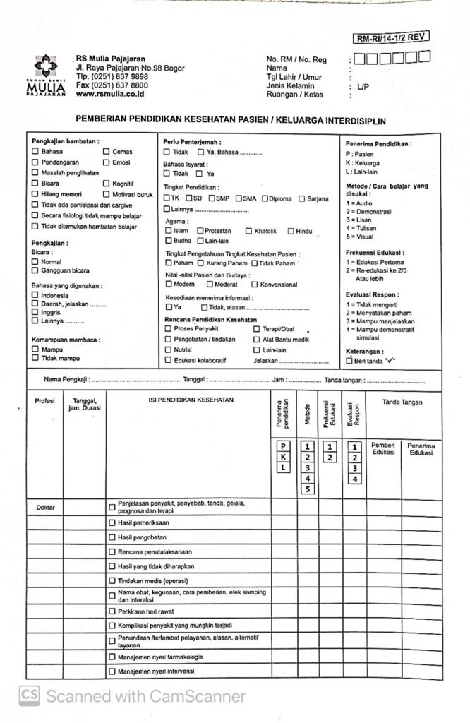
Form KIE

Slide 20
AKP 2 - REGISTRASI DAN ADMISI RS
Rumah Sakit melaksanakan proses penerimaan pasien rawat inap dan pendaftaran pasien rawat jalan dan gawat darurat
Proses tersebut meliputi :
Pendaftaran pasien gawat darurat
Penerimaan langsung pasien dari IGD ke ranap
Admisi pasien rawat inap
Pendaftaran pasien rawat jalan
Observasi pasien
Mengelola pasien bila tidak tersedia tempat tidur

Slide 21
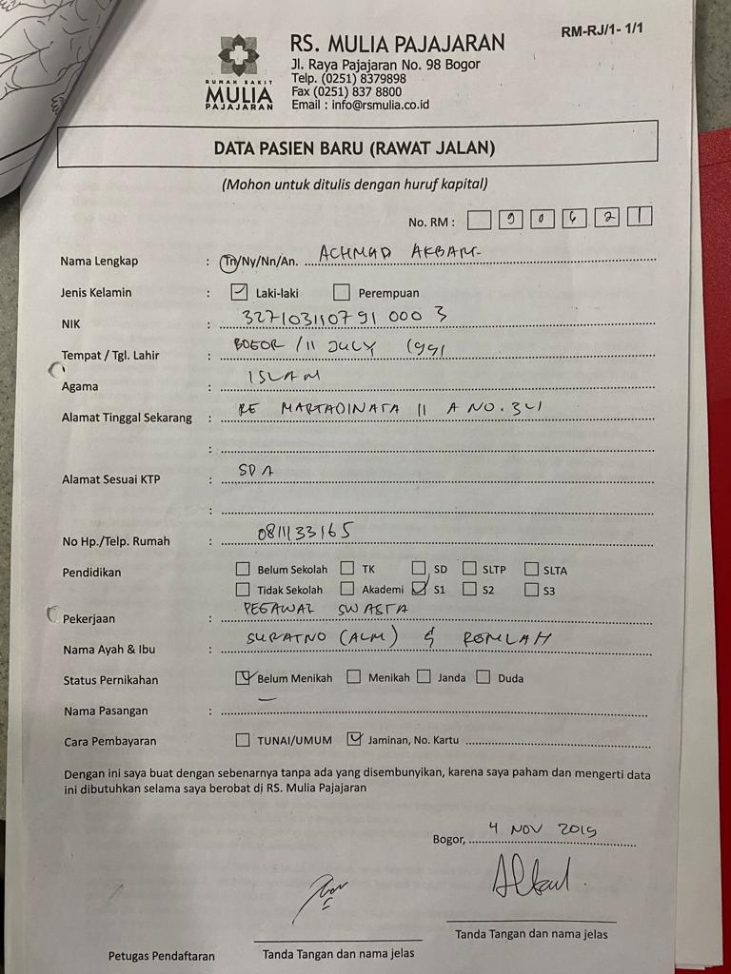
Data Pasien Rawat jalan

Slide 22
ALUR PASIEN
Pengelolaan alur harus dilakukan secara efektif mulai dari penerimaan, pengkajian, tindakan, transfer pasien sampai pemulangan.
Monitoring pada proses ini dilakukan oleh semua staf RS dan dapat dilakukan koordinasi dengan Manajer Pelayanan Pasien (MPP)/Case Manager

Slide 23
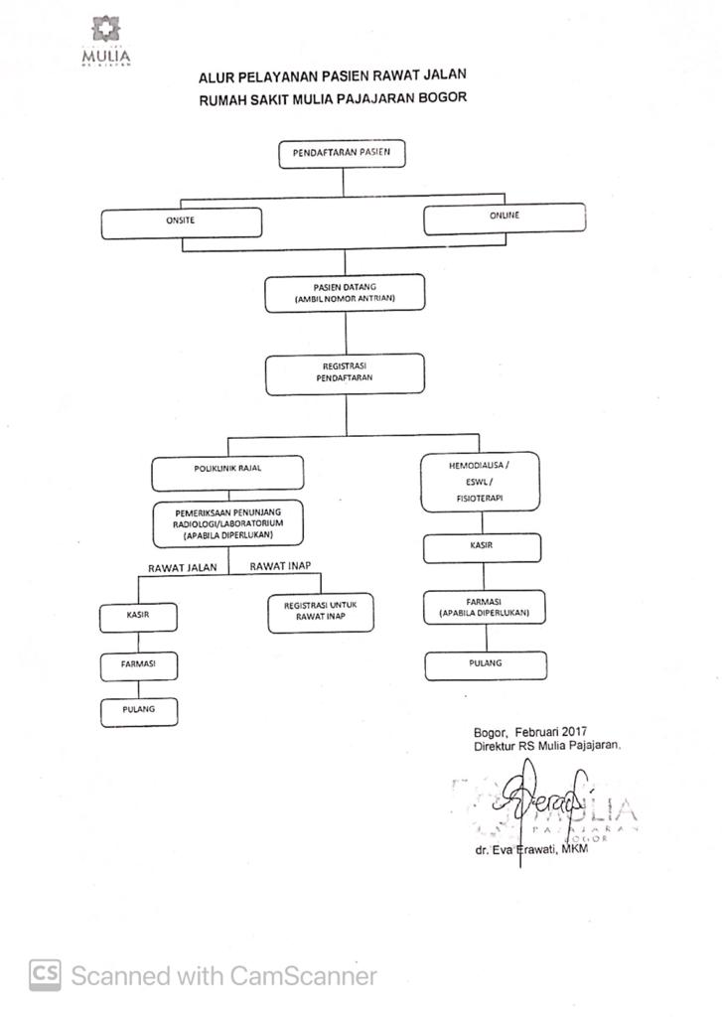

Slide 24
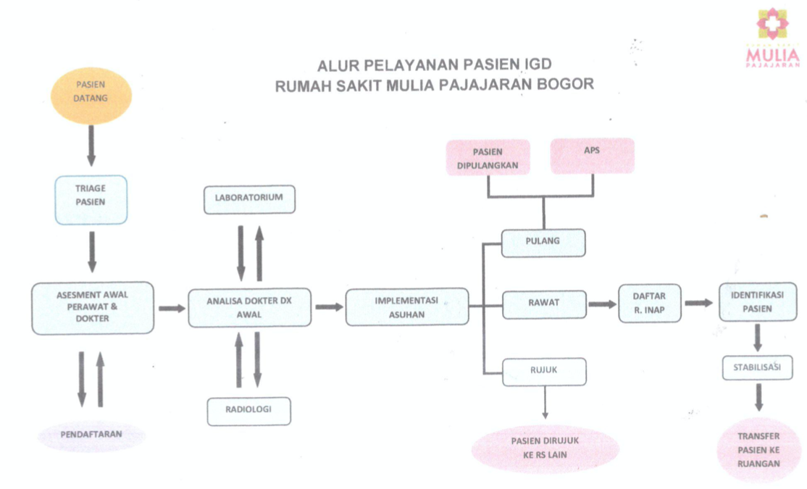

Slide 25
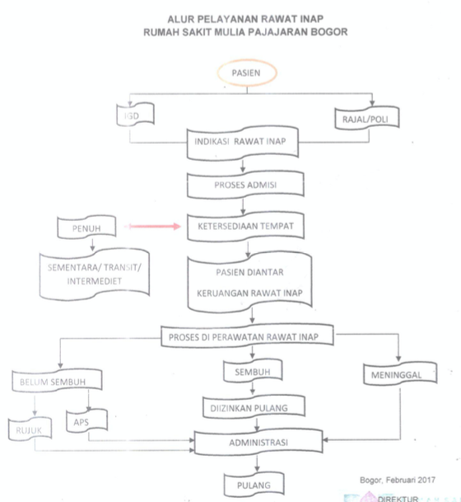

Slide 26
AKP 3 - KESINAMBUNGAN PELAYANAN
Proses pelayanan yang berfokus pada pasien diterapkan dalam bentuk asuhan pasien terintegrasi

Slide 27
Pelaksanaan Asuhan Pasien secara terintegrasi mencakup:
Keterlibatan dan pemberdayaan pasien dan keluarga
DPJP sebagai ketua tim asuhan pasien oleh Profesional Pemberi Asuhan (PPA) / (clinical leader)
PPA bekerja secara tim interdisiplin dengan kolaborasi interprofesional
Perencanaan pemulangan pasien (P3)/ discharge planning terintegrasi
Asuhan gizi terintegrasi
MPP / Case Manager

Slide 28
DPJP
Setiap pasien harus memiliki Dokter Penanggung Jawab Pelayanan (DPJP).
DPJP yang ditunjuk harus tercatat namanya di rekam medis pasien.
Bila seorang pasien dirawat oleh lebih dari satu DPJP maka harus ditetapkan DPJP utama.
Kebijakan dan proses perpindahan tanggung jawab dari satu DPJP ke DPJP lain -> Form Konsultasi

Slide 29
AKP 4 - TRANSFER INTERNAL DI DALAM RS
Informasi tentang pasien disertakan pada proses transfer internal antar unit di dalam RS.
Formulir transfer pasien internal meliputi
alasan admisi
temuan signifikan
diagnosis
prosedur yang telah dilakukan
obat-obatan
perawatan lain yang diterima pasien
kondisi pasien saat transfer.

Slide 30
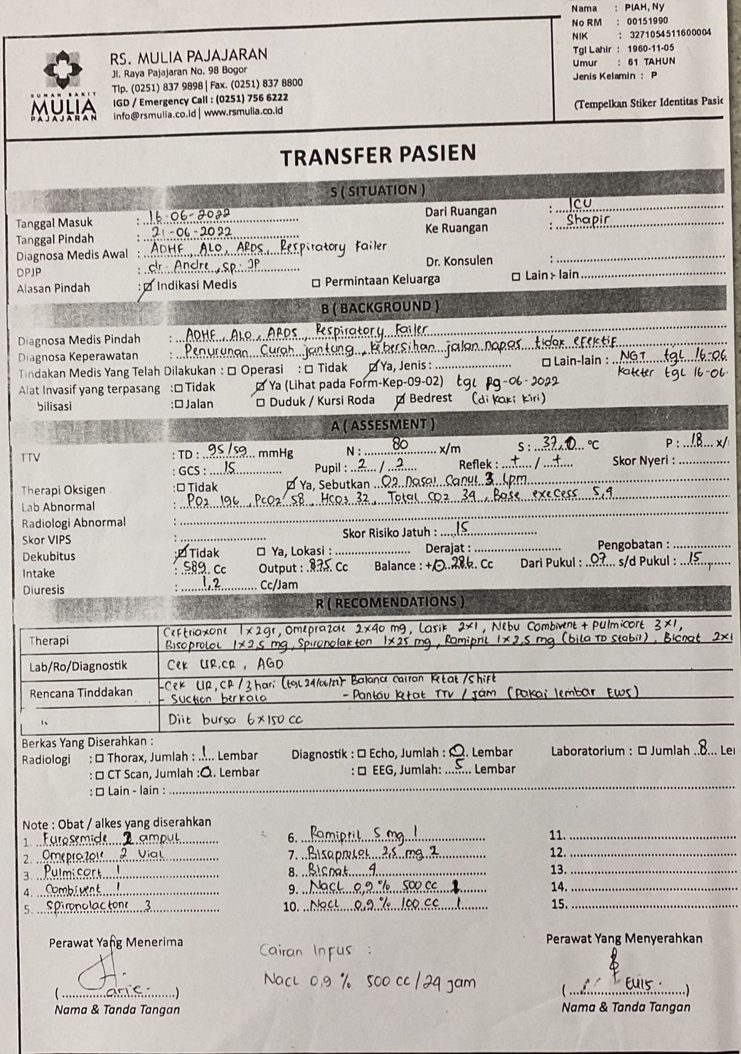
Transfer Pasien Internal
Kesinambungan proses dipantau, diikuti, dan disupervisi oleh Manajer Pelayanan Pasien (MPP)

Slide 31
AKP 5 - PEMULANGAN (DISCHARGE), RUJUKAN DAN TINDAK LANJUT
Proses pemulangan pasien dari RS berdasarkan kondisi kesehatan pasien dan kebutuhan kesinambungan asuhan atau tindakan.
Proses dilaksanakan secara terorganisir -> kesinambungan asuhan pelayanan

Slide 32
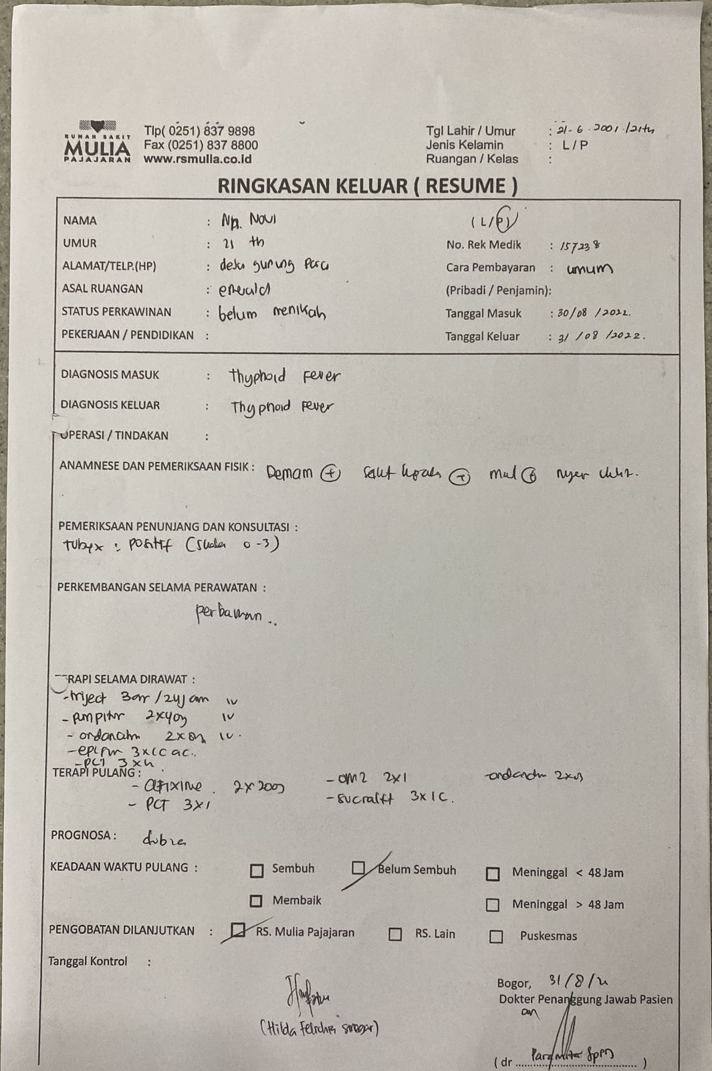
Ringkasan Keluar/ Resume
Ringkasan pasien pulang (discharge summary) dibuat untuk semua pasien rawat inap yang keluar dari RS

Slide 33
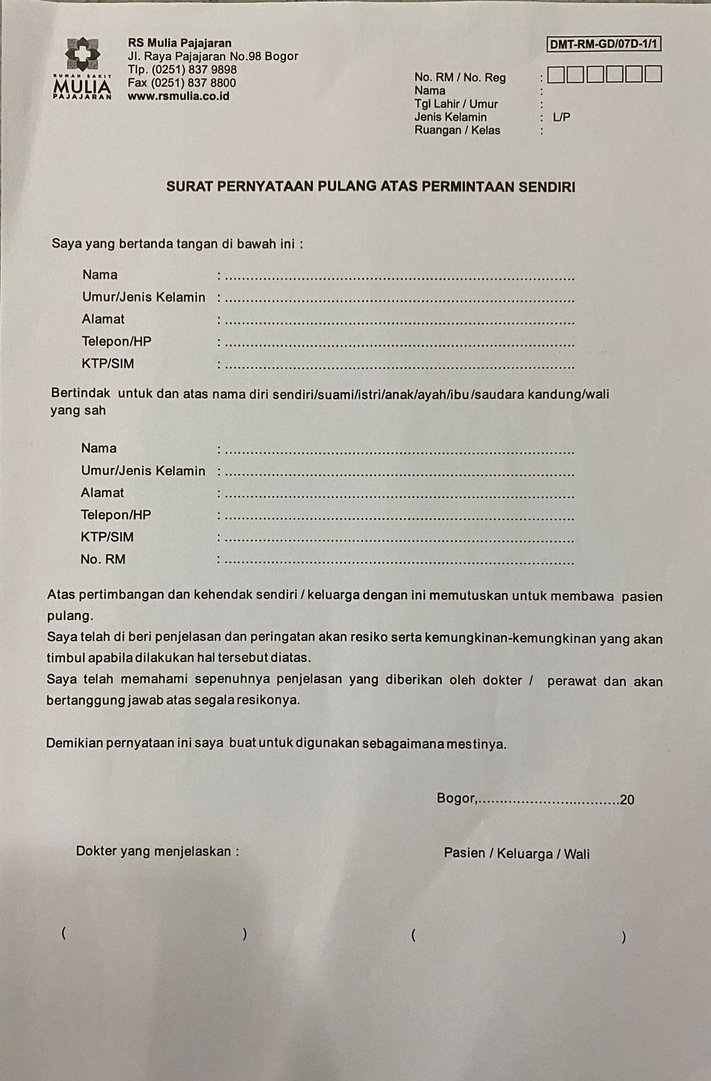
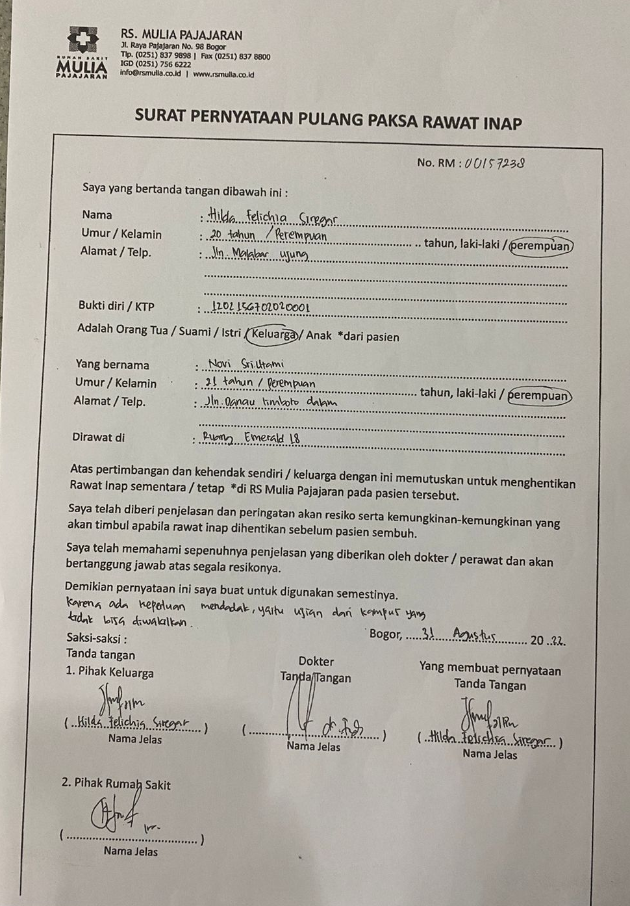
Pulang APS

Slide 34
Tindak Lanjut Pasien Melarikan Diri
RS melakukan tindak lanjut pasien yang berniat keluar RS serta menolak rencana asuhan medis dan melarikan diri

Slide 35
Melarikan diri – Rawat Jalan
Perawat mengetahui adanya pasien rawat jalan yang keluar dari RS tanpa izin (pasien belum menyelesaikan rencana pengobatan atau administrasinya)
Perawat mencari pasien tersebut ke sekitar ruang rawat jalan/poliklinik terkait.
Jika pasien atau keluarga pasien tidak ditemukan, perawat menghubungi bagian pendaftaran untuk melakukan voice paging, lalu melaporkan pada DPJP dan bagian kasir.
Bagian pendaftaran melakukan pemanggilan pasien sebanyak 3 kali dengan jeda waktu 3-5 menit.

Slide 36
Melarikan diri – Rawat Jalan
Bagian pendaftaran menghubungi melalui nomor telepon yang ada di RM pasien. Jika berhasil dihubungi, petugas meminta pasien tersebut kembali ke ruang rawat jalan/poliklinik semula.
Petugas kasir meng-update master pasien dengan keterangan “belum bayar”.
Bagian penagihan akan melakukan penagihan ke alamat yang tercantum di berkas rekam medis 1x24 jam.
Jika telah dilakukan voice paging 3 kali namun belum juga kembali ke ruang rawat jalan/polklinik dan dicoba dihubungi via telepon tidak berhasil, perawat atau petugas pendaftaran rawat jalan melaporkan ke bagian kasir.

Slide 37
Melarikan diri – Rawat Inap
Segera setelah mengetahui bahwa ada pasien yang melarikan diri, kepala ruangan atau PJ shift memberitahu security.
Bila pasien masih ada, maka segera mengajak kembali pasien dan keluarga pasien tersebut kembali ke ruang perawatan dengan cara yang baik dan sopan.
Bila pasien dan keluarga sudah tidak ada, maka melaporkannya kepada kepala ruangan atau penanggung jawab shift ruang perawatan yang bersangkutan.
Laporan yang dibuat kepala ruangan atau penanggung jawab shift diteruskan kepada manager pelayanan medik.
Manager pelayanan medik selanjutnya memberitahukan kejadian tersebut ke bagian keuangan untuk melakukan penagihan ke alamat yang ada.
Melaporkan kepada dokter penanggung jawab pasien (DPJP) yang merawat pasien tersebut.

Slide 38
Rujukan
Merujuk atau mengirim pasien ke fasilitas kesehatan maupun perorangan di luar RS didasarkan atas kondisi kesehatan pasien dan kebutuhannya dan memastikan pasien pindah dengan aman.
Proses rujukan dicatat di rekam medis pasien (form rujukan) yang berisi:
identitas pasien, kondisi pasien, hasil pemeriksaan, diagnosis kerja, terapi dan tindakan apa yang sudah diberikan, tujuan rujukan, nama dan TTD nakes yang mengantar dan yang menerima.

Slide 39
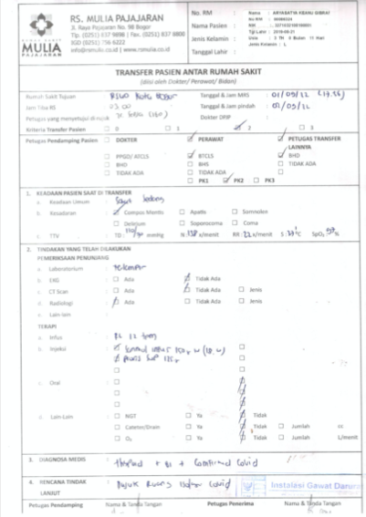
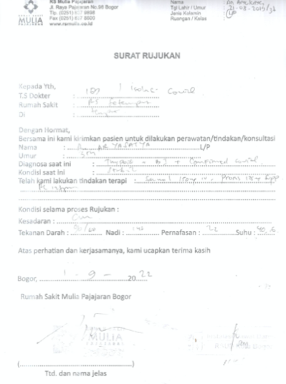
RUJUKAN

Slide 40
Profil Ringkas Medis Rawat Jalan
Untuk pasien rawat jalan yang membutuhan asuhan kompleks dibuat catatan Profil Ringkas Medis Rawat Jalan.
Dilaksanakan di poli dengan sistem elektronik.

Slide 41
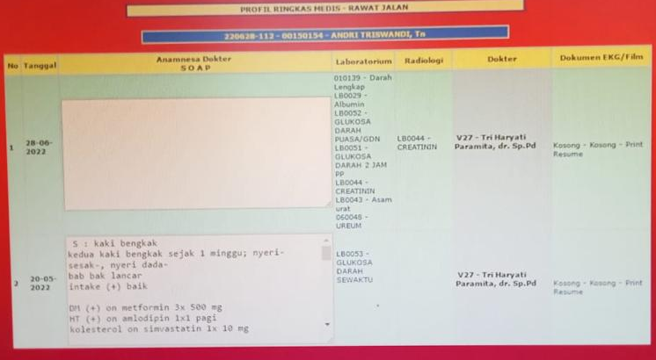
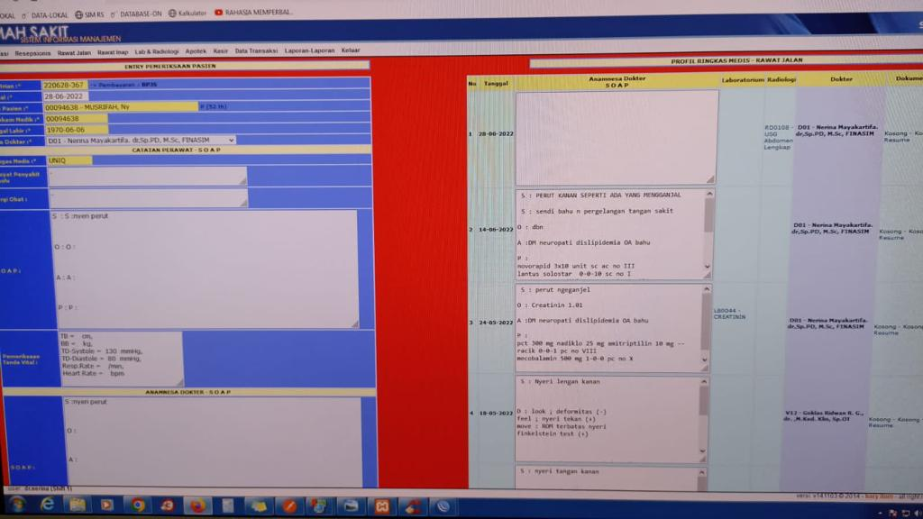

Slide 42
AKP 6 - TRANSPORTASI
Proses transportasi dalam merujuk, memindahkan atau pemulangan, pasien ranap dan rajal untuk memenuhi kebutuhan pasien.
Ambulans, kendaraan RS lainnya, kendaraan bersumber dari keluarga.

Slide 43
POST TEST
1. Apa nama metode triase pasien yang digunakan di IGD RS Mulia ?
Manchester Triage Scale (MTS)
Australian Triage Scale (ATS)
Emergency Severity Index (ESI)
Canadian Emergency Department Triage and Acuity Scale (CTAS)

Slide 44
2. Form apa yang dibutuhkan untuk menjelaskan ke pasien apabila terjadi penundaan pelayanan ?
Form Rujukan
Form Resume Medis
Form Pulang Atas Permintaan Sendiri (APS)
Form Komunikasi Informasi Edukasi (KIE)
3. Lembar apa yang harus diisi DPJP saat pasien berencana pulang ranap ?
Form Rujukan
Form Resume Medis
Form Pulang Atas Permintaan Sendiri (APS)
Form Komunikasi Informasi Edukasi (KIE)

Slide 45
4. Pasien yg melarikan diri dilakukan pemanggilan berapa kali dan jeda berapa menit?
2x jeda 10 menit
3x jeda 3-5 menit
10x jeda 5-7 menit
3x jeda 10 menit
5. Pasien rajal yang membutuhkan asuhan kompleks diperlukan form?
Form Resume Medis
Form Komunikasi Informasi Edukasi (KIE)
Form Pulang Atas Permintaan Sendiri (APS)
Form Profil Ringkas Medis Rawat Jalan (PRMRJ)

Slide 46
TERIMA KASIH SEMANGAT PARIPURNA!

